Slide 1
TOP 10
PRIORITIÉS DE RECHERCHE CONCERNANT LA COMMOTION CÉRÉBRALE

Slide 2
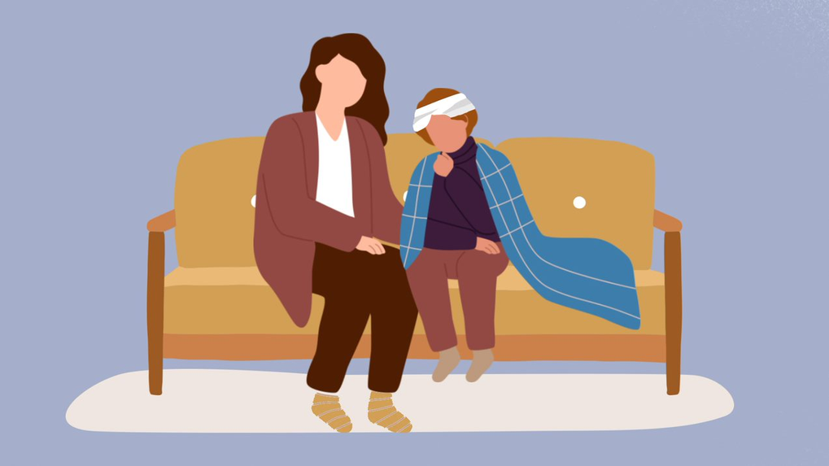
PRÉDICTION DE RÉCUPÉRATION
Quels sont les facteurs ou les tests qui permettent le mieux de prédire une récupération prolongée après une commotion cérébrale (connue sous le nom de syndrome post-commotionnel) et comment ces informations peuvent-elles être utilisées pour élaborer une stratégie sur mesure pour gérer les symptômes et favoriser la récupération?

Slide 3
RETOUR AUX ACTIVITÉS COGNITIVES
Après une commotion cérébrale, quels sont le meilleur moment et la meilleure approche pour reprendre les activités cognitives en milieu éducatifs (par example, l’école ou l’université) et en milieu de travail afin d'obtenir les meilleurs résultats?

Slide 4
ORIENTATION PRÉCOCE
Quelle est l’efficacité de l’orientation vers, et du traitement précoce par, une équipe de spécialistes des commotions cérébrales (par exemple, avec évaluation médicale, thérapies physiques, soutien en matière de santé mentale et d'autres services de réadaptation combinés) sur le niveau et la durée de la récupération suite aux commotions cérébrales?

Slide 5
RETOUR AUX ACTIVITIÉS
PHYSIQUES
Après une commotion cérébrale, quelle est la meilleure approche pour un retour à l’activité physique, à l’exercice et aux sports (c'est-à-dire le moment, le type et l’intensité de l’activité) pour obtenir les meilleurs résultats?

Slide 6
MAUX DE TÊTE
Quelle est la manière la plus efficace de gérer les maux de tête associés à une commotion cérébrale, et les personnes ayant reçu un diagnostic antérieur de migraine doivent-elles être traitées différemment pour obtenir les meilleurs résultats?

Slide 7
DIFFÉRENCIER LES
SYMPTÔMES
Quel est le moyen le plus efficace de différencier les symptômes prolongés d’une commotion cérébrale (connus sous le nom de syndrome post-commotionnel) des symptômes qui sont similaires, mais non liés à la commotion cérébrale?

Slide 8
CHANGEMENT DANS LE CERVEAU
Quels changements structurels et/ou fonctionnels (par example, moléculaires, biochimiques) se produisent dans le cerveau lors d’une commotion cérébrale? Comment l’intensité et la direction des forces impliquées dans le traumatisme crânien provoquent-elles la lésion cérébrale, et la localisation de la lésion cérébrale a-t-elle un impact sur les symptômes et la gravité?

Slide 9
EFFETS À LONG TERME
Quels sont les effets à long terme des commotions cérébrales uniques ou multiples, et comment ces effets influencent-ils la vie quotidienne?

Slide 10
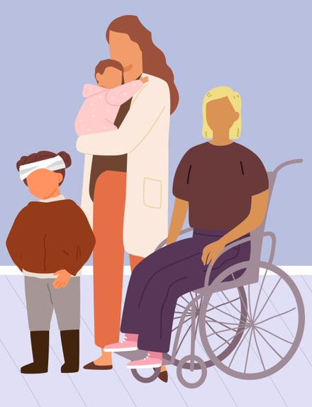
SOMMEIL
Quelle est la corrélation entre la gravité de la commotion et les troubles du sommeil? Quels outils, aides, médicaments ou autres interventions sont les plus efficaces pour gérer ces troubles du sommeil?

Slide 11
FORMATION EN SOINS DE SANTÉ
Comment améliorer et maintenir à jour la formation des médecins de première ligne et des autres professionnels de la santé pour reconnaître, diagnostiquer et traiter les commotions cérébrales?

Slide 12
MERCI
Group directeur
Shannon Bauman
Mark Bayley
Randene Duncan
Phil Fait
Erin Fox
Isabelle Gagnon
Kanika Gupta
Ash Kolstad
Rosemary Macklem
Lyle McKellar
Kinga Olszewska
Michelle Quinlan
Noah Silverberg
Vérificateur de preuves
Lisa Marie Langevin
Stephanie Cowle
Veronik Sicard
Javeria Atique
Mica Marbil
Conseillère à JLA
Katherine Cowan
Coordinatrice de recherche
Liz Legace
Quinn Correll
Chercheur principaux Martin Osmond
Cochercheur
Rhonda Correll
Peter Gill
Colin Macarthur
Nick Reed
Roger Zemek

Slide 13
QUESTION?

